Slide 1
Теория автоматического управления
Лекция № 12
Цифровые системы управления.

Slide 2
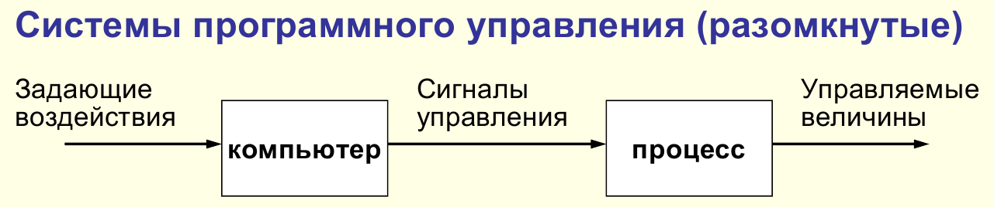
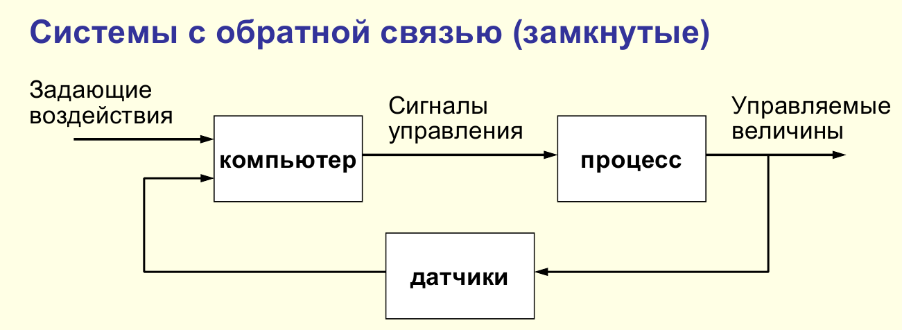
1. Структуры и особенности цифровых систем управления.

Slide 3
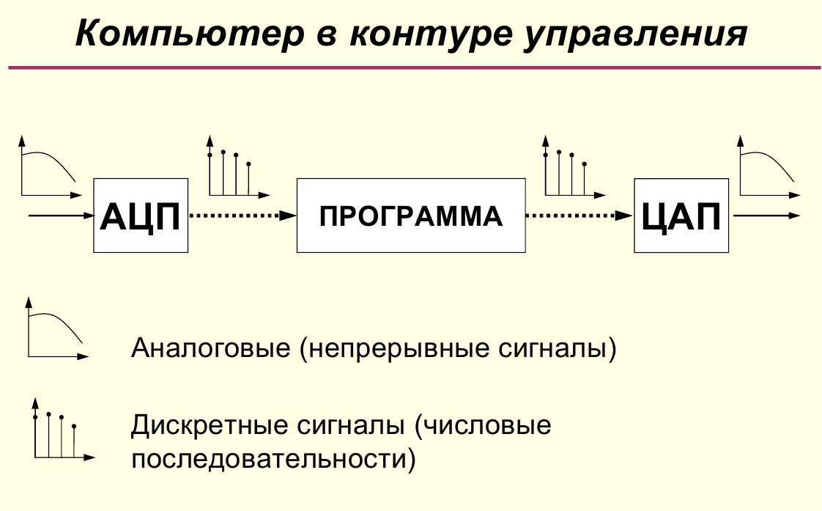
Компьютер

Slide 4
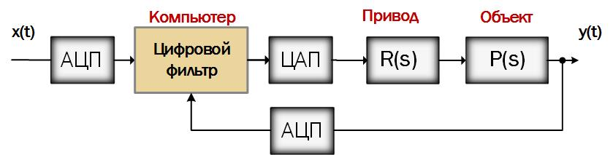
Структура цифровой системы автоматического управления
АЦП – аналого-цифровой преобразователь (напряжение → код);
ЦАП – цифро-аналоговый преобразователь (код → напряжение).

Slide 5
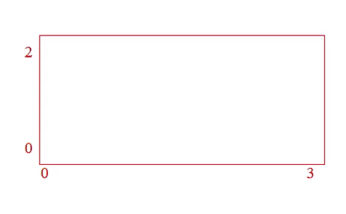
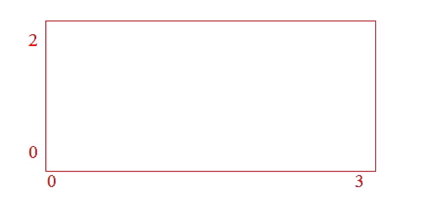
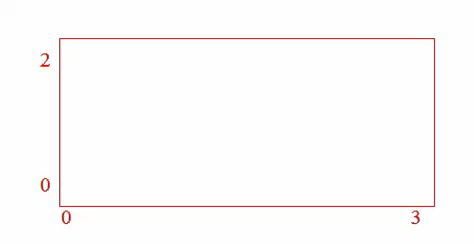
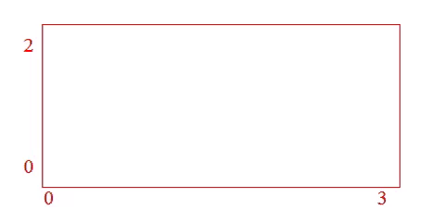
2. Преобразование сигналов в цифровых САУ.
 | Непрерывное время | Дискретное время
Непрерывный уровень
Дискретный уровень
Аналоговые сигналы
Импульсные сигналы
Релейные сигналы
Цифровые сигналы

Slide 6
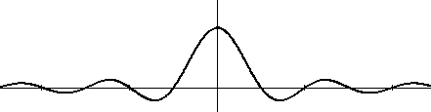
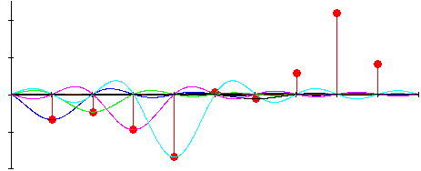
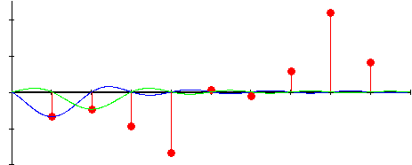
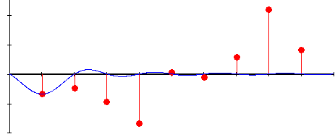
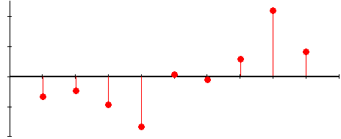
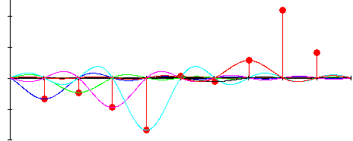
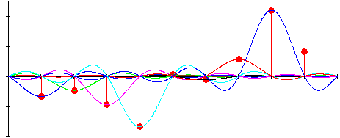
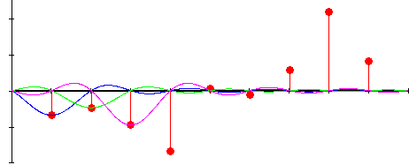
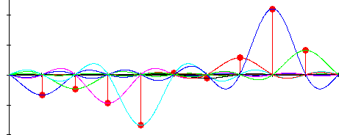
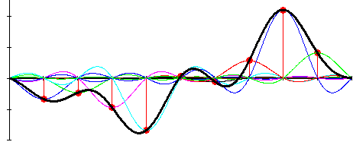
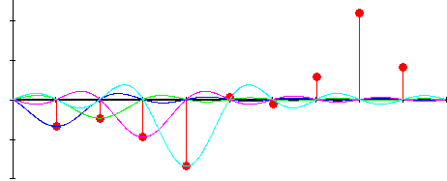
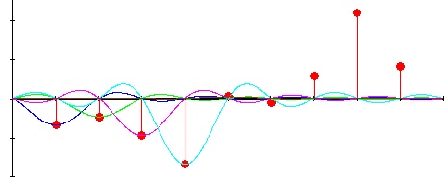
Иллюстрация представления аналогового сигнала
рядом Котельникова
Функция отсчета

Slide 7
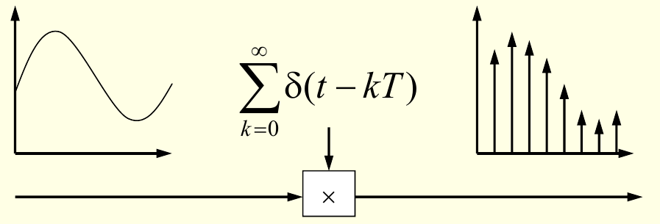
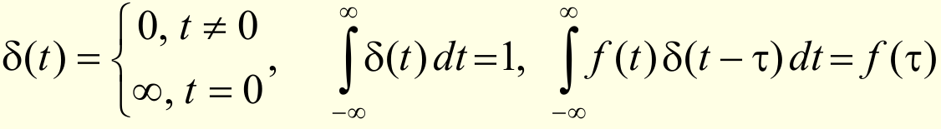
Эквивалентная схема аналого-цифрового преобразования сигналов
Последовательность стробирующих импульсов
Ошибки квантования

